Slide 1
试用期总结
IO模型
FIX协议

Slide 2
IO模型总结
阻塞IO模型
非阻塞IO模型
IO多路复用模型
异步IO模型

Slide 3
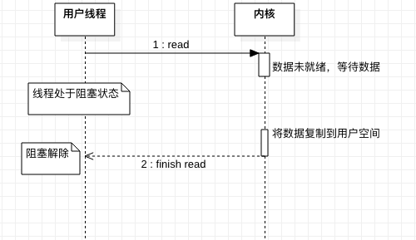
阻塞IO模型
以读取数据为例，用户线程发起read请求，缓冲池数据不满足请求时，用户线程被阻塞，直到数据满足请求，完成read操作，线程阻塞解除。

Slide 4
应用模型
每个Handler都在一个属于自己的Thread中运行
Client
socket
Handler
Server
Client
Handler
Client
Handler

Slide 5
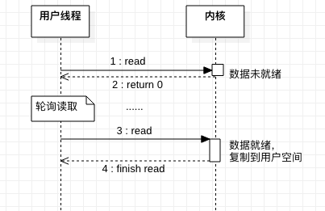
非阻塞IO模型（NIO）
当用户线程发起read请求时，缓冲池数据不满足请求，read操作会被立即返回，线程不阻塞。

Slide 6
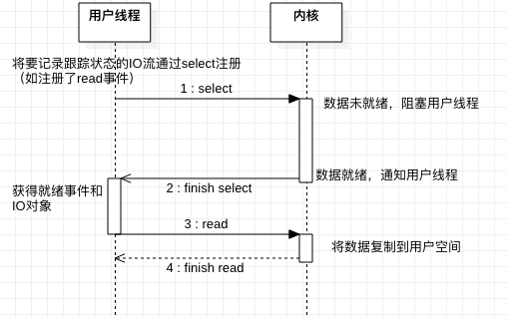
IO多路复用模型
非阻塞
IO多路复用指的是单个线程通过记录跟踪每一个IO流的状态来同时管理多个IO流。
非阻塞IO虽然没有阻塞线程，因为该模型不能判断何时有数据可读，用户线程会不断进行轮询操作，这是是十分消耗CPU的。
多路复用可以避免非阻塞IO模型的轮询问题。
select方法由系统提供，poll和epoll是改进后的select
Notes:
首先，将要记录跟踪状态的IO流注册，并调用select方法监控注册的IO流状态，当数据未就绪的时候（以read为例），内核会阻塞用户线程，直到数据就绪，select返回，获得IO句柄和就绪事件。

Slide 7
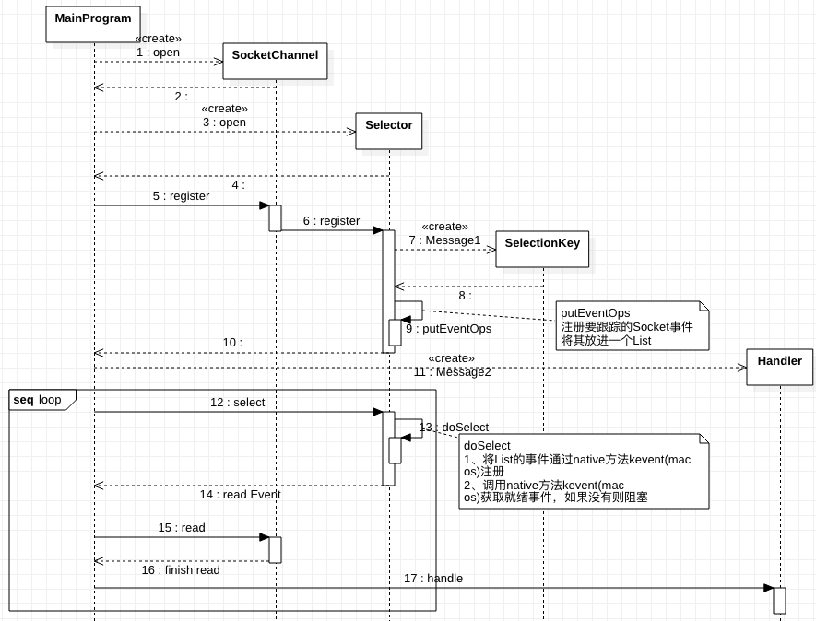
Java NIO
Java NIO就是基于IO多路复用模型
Selector对进行了kqueue/select封装
Kqueue机制提供两个系统调用，kqueue和kevent。kqueue生成一个内核事件队列,返回该队列的文件描述符。kevent提供向内核注册 / 反注册事件和返回就绪事件或错误事件
Notes:
Java NIO就是基于IO多路复用模型，Selector对kqueue/select进行封装实现IO复用，以发起连接的一端为例，环境是mac平台，主程序打开一个SocketChannel（连接到某个服务端），接着打开一个Selector
然后通过调用channel的register方法，selector会产生一个Selection Key表示一个注册，并调用putEventOps将要跟踪的Socket事件放到一个列表。
注册完channel后，主线程的工作就是通过selector.select询问有无IO就绪事件，select可能产生阻塞，可能返回多个事件（key），这个过程并不是轮询，因为当没有事件就绪，用户线程会阻塞，而不是轮询空耗系统资源。
Doug Lea 的《Scalable IO In Java》中扩展了这种Reacot模式，就是打开多个selector，让连接比较均衡的注册在这些selector上，其次就是处理结果的时候交给线程池去处理，而不是由selector监控线程去处理。

Slide 8
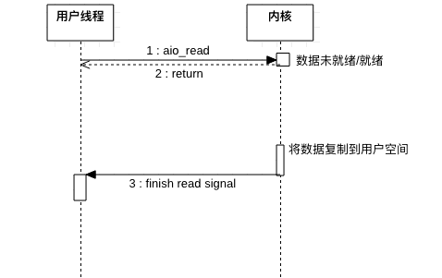
异步IO（AIO）
非阻塞
asynchronous read调用后被立即返回
数据就绪后，内核将数据复制到用户空间
内核向用户线程发出信号，读取完成

Slide 9
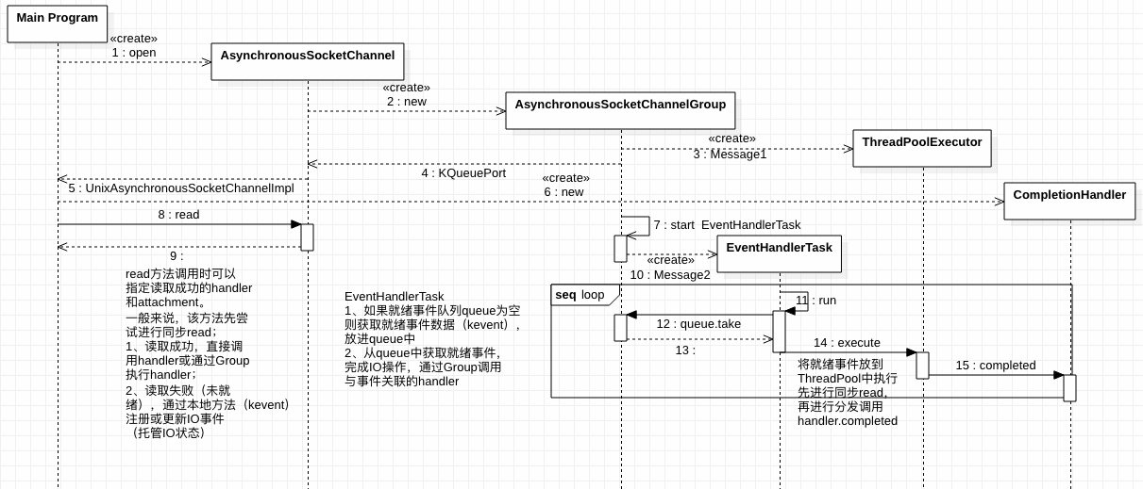
Java AIO(mac os)
Notes:
Mac os 上的AIO并不是真正的异步IO，因为它的实现也是利用了kqueue机制，这和Java NIO的本质上是一致的。Java AIO中有一个group对象，它维护了一个线程池，和一个EventHandlerTask，EventHandlerTask会运行在多条线程上，
当主线程发出一个read时，需要通过本地方法kevent托管IO状态，task就是通过kevent询问就绪事件（可读可写），然后处理就绪事件（进行读写），回调read发出时指定的完成操作的方法。Mac os上的IO操作其实是非异步的，因为在Java实现中调用了两次的IO请求。
但在主线程看来它是异步的操作，整过过程是异步的。

Slide 10
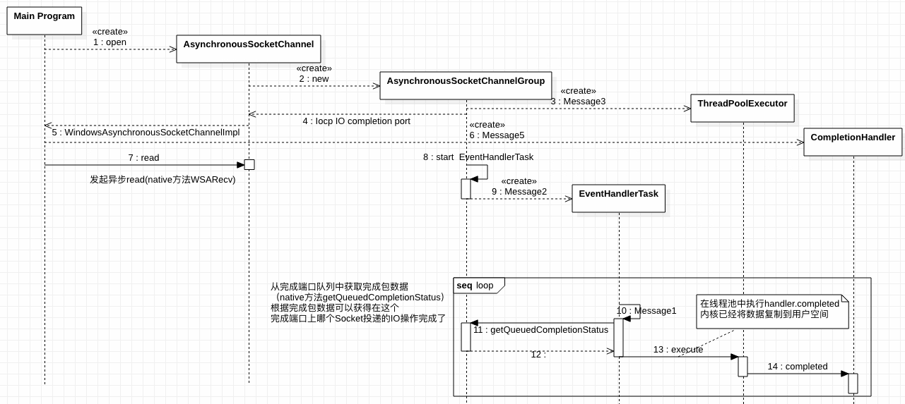
Java AIO(windows)
Notes:
Java AIO 在Windows是的实现是真正异步的，因为Windows具有支持异步操作的API，即IOCP。与mac os 不同的是，当task询问内核的是是否有完成事件，task处理完成事件不需要再进行读写，只需要回调完成方法。

Slide 11
Java AIO的Mac os 比较 Windows
1、mac os上的Java AIO实现实质上使用kqueue多路复用机制模拟异步IO操作，实质的IO操作是同步的（当IO为可读或可写时通知用户线程，IO操作过程是同步的），但在用户程序来看，过程是异步的，IO操作也是异步的。这和使用Selector多路复用机制本质上是一致的。
Windows的Java AIO实现实质上使用了IOCP（Input/Output Completion Port）机制，IOCP是真正支持异步IO操作的编程接口（IO操作完成时通知用户线程）。

Slide 12
异步IO和同步IO
同步IO在做IO操作时会使线程阻塞。之前所述的blocking IO，non-blocking IO，IO multiplexing都属于synchronous IO。
NIO-blocking IO使线程忙于IO操作，处于一种“阻塞”的状态。
异步IO只是发起IO 操作，用户线程没有做实质的IO操作，更没有处于等待状态。实质的IO操作有内核完成。

Slide 13
阻塞IO模型和多路复用模型
阻塞IO情况下，需要一个线程处理一个IO，随着IO数据的增加，线程的数量逐增，系统性能大，处理消息的能力会下降。
多路复用模型可以一个线程处理多个连接，它并不意味着处理速度的提升。在单线程的reactor模式下进行扩展，可以充分利用多处理器系统，增大连接处理量。
对于少连接，更建议使用阻塞IO模型，比起多路复用，它更易于实现。

Slide 14
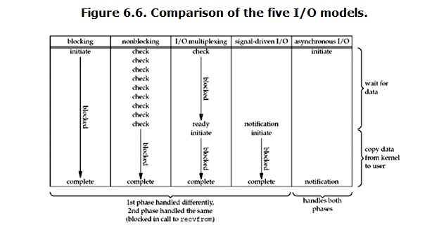
几种IO的比较

Slide 15
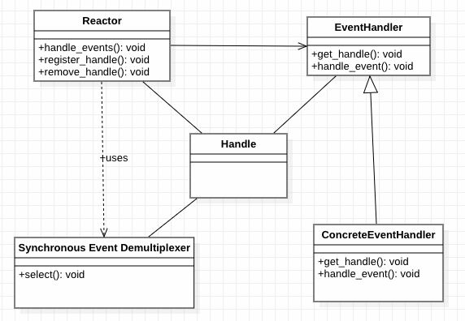
Reactor模式类图

Slide 16
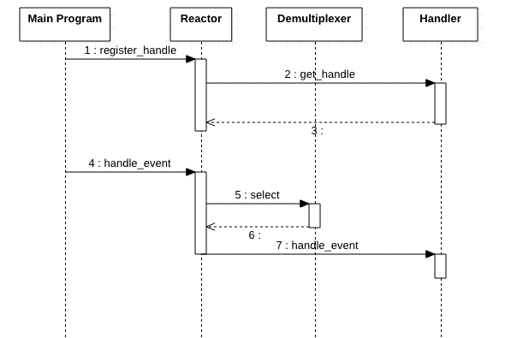
Reactor模式时序图

Slide 17
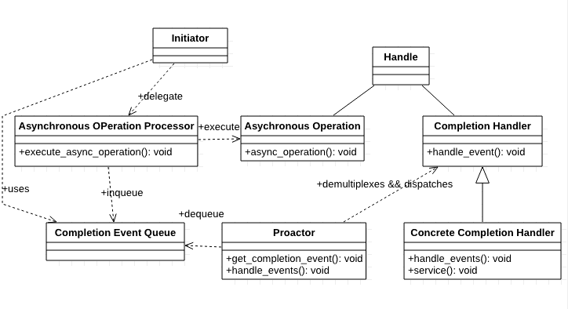
Proactor模式类图

Slide 18
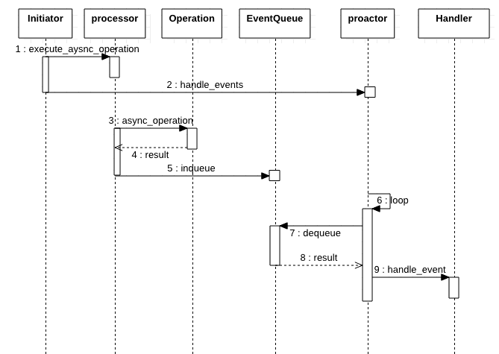
Proactor模式时序图

Slide 19
FIX协议
FIX协议即金融交易协议
FIX协议包括会话层和应用层
FIX会话层对数据传输作控制要求
FIX应用层则定义了商业相关的数据内容。

Slide 20
FIX消息
FIX消息的一般格式为：一个标准头+消息体+一个标准的尾部
目前，FIX协议存在2种语法格式。
1 “标记=值”语法格式
2 “FIXML语法”语法格式

Slide 21
FIX “标记=值”语法
每个消息由多个由“标记=值”数据域的流构成，每个“标记=值”数据域由分界符“SOH”（ascii: 0x01）隔开的。所有的标记都有一个特定的值，代表特定的意义
1. 消息头的前三个域是BeginString(tag #8)+BodyLenth(tag#9)+MsgType(tag#35)
2. 标准消息尾的最后一个域为CheckSum(tag#10)

Slide 22
BodyLength & CheckSum计算
BodyLength是从BodyLength数据域后的数据域开始计算，不包括checkSum
checkSum是从BeginString数据域开始计算，不包括checkSum
如消息8=FIX.4.0^9=length^A^10=checkSum^（假设A表示了多个域，^表示0x01）
Length = (A^).length()
checkSum=sum((8=FIX.4.0^9=length^A^).getBytes())%256

Slide 23
基本概念
Initiator 发起者 建立通信连路，通过发送初始Logon消息发起会话的参与方。
Acceptor 接收方 FIX会话的接收方。负责执行第一层次的认证和通过传输Logon消息的确认正式声明连接请求被接受。

Slide 24
1、Sequence Numbers序列编号
每条消息都有一个序列号，标记为35(MsgSeqNum)。会话开始第一条消息的MsgSeqNum=1，之后每一条同向消息逐1递增。消息传递会话双方都有一个InSeqNum和OutSeqNum，分别表示确认的消息的最大MsgSeqNum，OutSeqNum表示发出的最新消息的MsgSeqNum。在没有消息传递的会话状态中，没有消息空隙的序列号应满足：
InSeqNum(A)=OutSeqNum(B), OutSeqNum(A)=InSeqNum(B)
序列号的作用是标识消息以确认消息，当会话断开重连后进行消息同步。
Expected SeqNum（期望收到的消息序号）=InSeqNum+1
当Expected SeqNum<MsgSeqNum时，会被认为产生了“序列间隙”

Slide 25
2、Heartbeats心跳消息
为了判断连接是否端开，会话双方会发送Heartbeats消息确认连接正常。
心跳消息的发起者是Initiator。
Heartbeats Interval会话双方一致

Slide 26
TestRequest
TestRequest强制请求一个Heartbeats，用来检查序列或检测连接状态
该消息带有TestReqID域，回复的Heartbeats消息需要带有TestReqID

Slide 27
FIX会话层
Logon(验证SenderCompID、TargetCompID（事实上每个消息都有的）等）
Logout
Message Recovery
Heartbeats
Reject

Slide 28
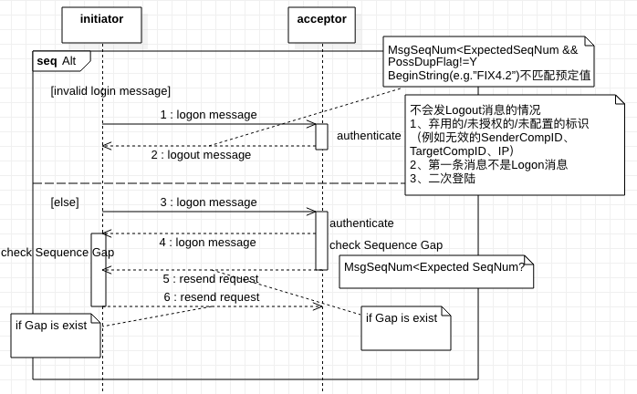
logon
Notes:
如果一个企业已经建立了一个FIX会话了，那么在次请求登陆，该请求不会发送logout消息，直接断掉连接

Slide 29
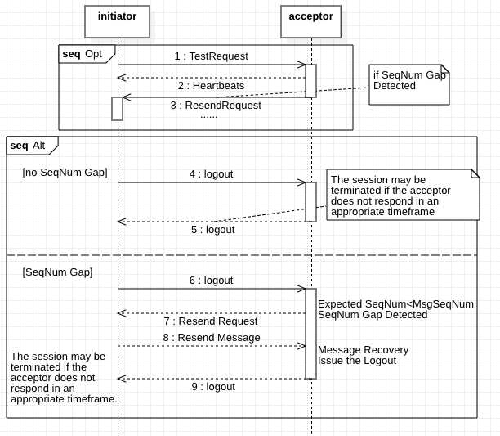
logout

Slide 30
Message Recovery
Resend Requet是一种FIX消息类型，该消息包含域BeginSeqNo和EndSeqNo
1. 请求一个单一消息， BeginSeqNo=EndSeqNo
2. 请求一定范围内的消息，BeginSeqNo=请求范围内第一个消息，EndSeqNo=请求范围内最后一个消息。
3. 请求特定消息的所有后续消息：BeginSeqNo=请求范围内第一个消息，EndSeqNo=0
当一端发送Resend Request时，接收端会有三种方式处理ResendRequest(假设BeginSeqNo=EndSeqNo=100,表示重发MsgSeqNum=100的消息）
1、发送带有43(PossDupFlag)=Y的原消息，CheckSum, OrigSendingTime, SendingTime, BodyLength这些域将会改变，与加密相关的域也有可能改变。
2、发送PossDupFlag=Y,GapFillFlag=Y，NewSeqNo=101的Sequence Reset消息代替管理和应用消息的重传
3、发送NewSeqNo=101的Sequence Reset消息强制进行序列号的同步
Notes:
当被认为产生序列间隙时，Resend Request（重传请求）会被发出，该消息包含域BeginSeqNo和EndSeqNo，表示请求重传的消息序列区间。
当接收到重传请求时，会有三种可能方式去处理该请求。
对于第三种方式，是针对灾难性的序列恢复，大概就是需要重传的这条消息是一条莫名其妙的消息。

Slide 31
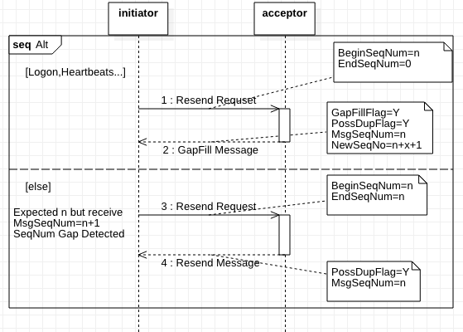
Message Recovery
Notes:
对于管理消息是不支持重传的，它会发送一条GapFIll消息代替，并指定了下次发的消息序列号NewSeqNum
一般对于应用消息，会重发一条带有PossDupFlag=Y的原消息。

Slide 32
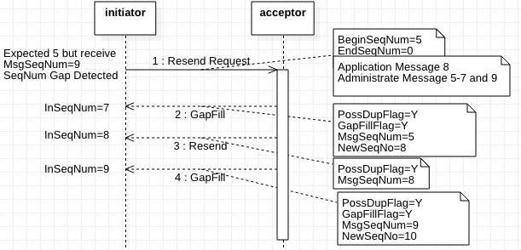
Message Recovery
Notes:
再举个例子就是，请求重发序列号为5-9的消息，其中序列为8的消息是应用消息，5-7和9是管理消息

Slide 33
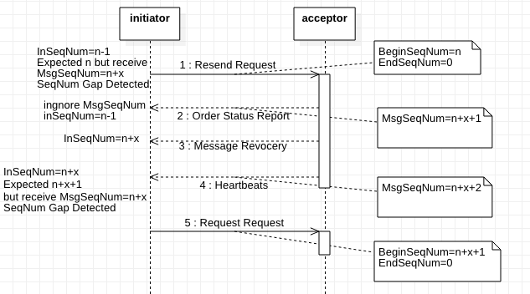
Message Recovery
Notes:
较为复杂的一种情况是，请求重发n到n+x的消息，发起者发出重发请求时，接收方随即发出了一条序列号为n+x+1的Order Report消息，由于发起方发出了重传请求并且序列间隙未回复，发起方会将该Report消息忽略掉，就是保持inSeqNum=n-1
然后接收方发送重传消息，发起方进行序列恢复，恢复到n+x
这个时候接收方发来了一条序列号为n+x+2的Heartbeats消息，于是发起方又发现了序列间隙，发起方会再次发送重发请求。

Slide 34
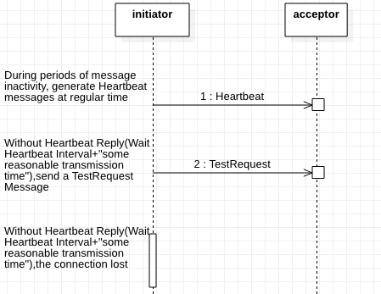
Heartbeats 断线情况

Slide 35
Reject
当收到一条不符合会话规则，而不能被正确处理的消息时，会话Reject消息会被发送。
发送驳回消息的例子
SenderCompID、TargetCompID值不匹配，发送Reject同时发送Logout消息中断会话
MsgType（消息类型）无效，发送Reject消息
Tag缺少|Tag值无效|无效的Tag|未定义的Tag…
。。。

Slide 36
fix消息的长度较短，信道利用率较高（传送少量数据，传达大量的信息量）
消息可读性较差，不利于调试
协议说明不够清晰，对于初学者难以理解（如某些消息字段作用）

Slide 37
完

